Slide 2
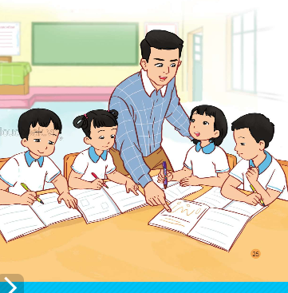
Chủ đề 3: Thầy cô của em
Thầy cô của em
Lớp học sạch đẹp
Giờ học, giờ chơi
Biết ơn thầy cô

Slide 3
Thứ tư, ngày 08 tháng 11 năm 2023
Môn: Hoạt động trải nghiệm
Bài 10: Hoạt động giáo dục theo chủ đề: Lớp học sạch đẹp
Hoạt động 1: Thực hành vệ sinh lớp học
Hoạt động 2: Sắp xếp bàn ghế và đồ dung học tập

Slide 4
Thứ tư, ngày 08 tháng 11 năm 2023
Môn: Hoạt động trải nghiệm
Bài 10: Hoạt động giáo dục theo chủ đề: Lớp học sạch đẹp
Hoạt động 1: Thực hành vệ sinh lớp học

Slide 5
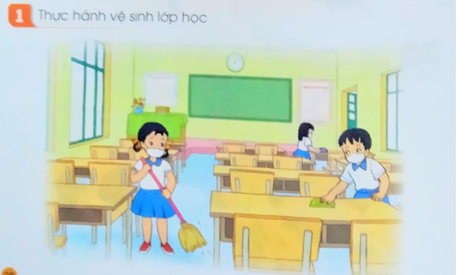
Thứ tư, ngày 08 tháng 11 năm 2023
Môn: Hoạt động trải nghiệm
Bài 10: Hoạt động giáo dục theo chủ đề: Lớp học sạch đẹp

Slide 6
Thứ tư, ngày 08 tháng 11 năm 2023
Môn: Hoạt động trải nghiệm
Bài 10: Hoạt động giáo dục theo chủ đề: Lớp học sạch đẹp
Tổ 1: Lau bàn ghế.
Tổ 2: Quét phòng học.
Tổ 3: Lau bảng, lau cửa ra vào và cửa sổ.
Tổ 4: Kê xếp, vệ sinh 2 kệ giày dép, mũ nón.

Slide 7
Thứ tư, ngày 08 tháng 11 năm 2023
Môn: Hoạt động trải nghiệm
Bài 10: Hoạt động giáo dục theo chủ đề: Lớp học sạch đẹp
Đánh giá việc giữ gìn vệ sinh lớp học của cá nhân và cả lớp.

Slide 8
Kết luận
Vệ sinh lớp học sạch sẽ, gọn gàng, sẽ tạo ra môi trường thuận lợi cho hoạt động dạy và học của cả cô giáo và học sinh.
Mỗi thành viên trong lớp đều có trách nhiệm giữ gìn vệ sinh lớp học sạch, đẹp.

Slide 9
Thứ tư, ngày 08 tháng 11 năm 2023
Môn: Hoạt động trải nghiệm
Bài 10: Hoạt động giáo dục theo chủ đề: Lớp học sạch đẹp
Trò chơi: Phản xạ nhanh

Slide 10
Thứ tư, ngày 08 tháng 11 năm 2023
Môn: Hoạt động trải nghiệm
Bài 10: Hoạt động giáo dục theo chủ đề: Lớp học sạch đẹp
Hoạt động 2: Sắp xếp bàn ghế và đồ dung học tập

Slide 12
Sắp xếp đồ dùng học tập
Sắp xếp ngăn bàn
Kê xếp bàn, ghế
Sắp xếp góc thư viện

Slide 13
Thứ tư, ngày 08 tháng 11 năm 2023
Môn: Hoạt động trải nghiệm
Bài 10: Hoạt động giáo dục theo chủ đề: Lớp học sạch đẹp

Slide 14
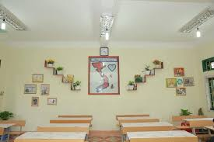

Slide 15
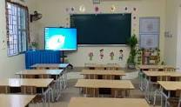

Slide 16
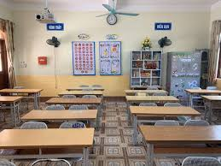

Slide 17
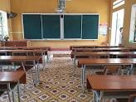

Slide 21
Dặn dò
Nhận xét tiết học

